Slide 1
МАДОУ № 47 «Дельфин»
г.о. Мытищи 2021 г.
Консультация для родителей на тему:
«Одарённый ребенок – какой он?»
Презентацию подготовила:
Воспитатель первой квалификационной категории Овчарова С.С.

Slide 2
Что такое одарённость?
Кто бы смог нам рассказать?
Все великие умы ответ не могут дать!
Может это лишь талант,
данный нам от Бога?
И его-то нужно развивать долго-долго…
А может это интерес к
определённому предмету?
Точного ответа не было и нет!
Главное, успеть понять,
к чему стремится ум ребячий!
Вот в этом - наша важная задача!

Slide 3
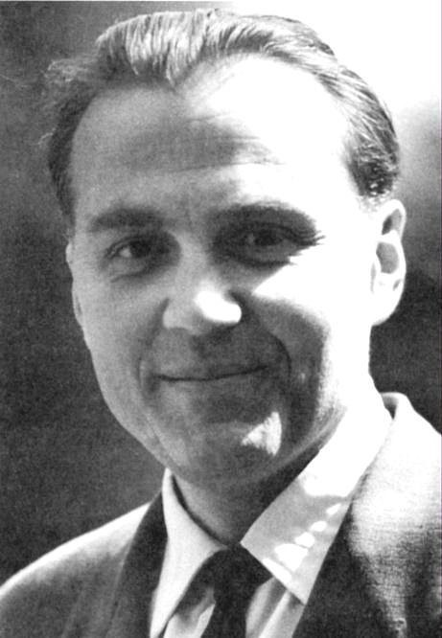
«Одарённость человека — это маленький росточек, едва проклюнувшийся из земли и требующий к себе огромного внимания. Необходимо холить и лелеять, ухаживать за ним, сделать все необходимое, чтобы он вырос и дал обильный плод».
В. А. Сухомлинский

Slide 4
Определение в психологии
Талант - сочетание способностей, обеспечивающих высокие достижения в определенном виде деятельности, отличающейся принципиальной новизной и оригинальностью подхода.
Одарённость – это системное, развивающееся в течение жизни качество психики, которое определяет возможность достижения человеком более высоких (необычных, незаурядных) результатов в одном или нескольких видах по сравнению с другими людьми.
Одарённость - потенциальный талант,
а талант -реализованная одаренность.

Slide 5
«Одарённый ребенок»-кто он?
Какой он- «одарённый ребенок»?
Одарён, или нет?
Как определить «одарённость»?
Что за ней скрывается?

Slide 6
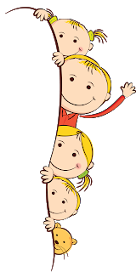
Это интересно…
Примерно пятая часть дошкольников может быть отнесена к одарённым детям.
Но они, как правило, лишены необходимой для развития их талантов поддержки, в результате всего лишь 2-5% детского поколения действительно проявляют себя как одаренные.
Интеллектуально одарено 2% детей,
с повышенными умственными способностями – 15 -16%, то есть в общем 18 детей из ста. Из 5 одаренных детей выявляется только один. Однако, и это не означает, что одаренность такого ребенка будет развиваться и совершенствоваться в дальнейшем.

Slide 7
Классификация одарённости (по Юркевич В.С., 1996)
Интеллектуальная одаренность.
Академическая одаренность.
Художественная одаренность.
Креативная одаренность.
Лидерская (социальная) одаренность.
Психомоторная (спортивная) одаренность
По форме проявления
Явная
Скрытая

Slide 8
Интеллектуальная
Повышенная любознательность, сообразительность, живость ума
Академическая
Интерес к предмету, способность классифицировать и систематизировать
Творческая
Желание мыслить и делать все по-своему, изобретательность, ослабленное внимание к авторитетам
Психомоторная
Активность в движениях, соревновательность, хорошая координация движений
Креативная
Нестандартность мышления, особый взгляд на мир
Лидерская
Склонность руководить, инициативность, легкость общения

Slide 9
Степень одарённости
Первая — сверходаренные дети, таких называют гениями (Гениальность – это наибольшее проявление творческого потенциала личности относительно остальных людей, наивысшая степень одаренности в чем-либо). Это самая малочисленная группа, к которой относят не более одного человека на десять тысяч.
Вторая — высокоодаренные, или талантливые, примерно 2‑3 %. (Талант – это очевидная способность человека к чему-либо, которую могут отточить время и опыт).
Третья — собственно одаренные (15‑25 %).
Остальные дети входят в пределы нормы (70 %)

Slide 10
Условия развития одарённости
Интеллектуальное развитие к 5,5 годам имеет положительное ускорение, которое сменяется отрицательным, а к 12 годам в основном завершается.
К 8 годам достигается 90% развития интеллекта;
По результатам диагностики интеллект 12-летних подростков и учащихся 11-х классов существенно не
отличаются.

Slide 11
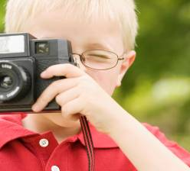
Портрет одарённого ребенка:
Особенности познавательной деятельности
Психосоциальная чувствительность
Физические характеристики
Одарённый ребенок – это ребенок, который выделяется яркими, очевидными, иногда выдающимися достижениями (или имеет внутренние предпосылки для таких достижений) в том или ином виде деятельности

Slide 12
Познавательная деятельность
Отличаясь широтой восприятия, одарённые дети остро чувствуют все происходящее в окружающем их мире и чрезвычайно любопытны в отношении того, как устроен тот или иной предмет. Они склонны активно исследовать все окружающее.
Они обладают способностью воспринимать связи между явлениями и предметами и делать соответствующие выводы; им нравится в своем воображении создавать альтернативные системы.
Отличная память в сочетании с ранним речевым развитием и способностью к классификации и категоризированию помогают такому ребёнку накапливать большой объём информации и интенсивно использовать ее.
Одаренные дети обладают большим словарным запасом, позволяющим им свободно и четко излагать свои мысли.
Наряду со способностью воспринимать смысловые неясности, сохранить высокий порог восприятия в течение длительного времени, с удовольствием заниматься сложными и даже не имеющими практического решения задачами они не терпят, когда им навязывают готовые ответы.
Они отличаются продолжительным периодом концентрации внимания и большим упорством в решении задач.

Slide 13
Психосоциальная чувствительность
Одарённые дети обнаруживают обостренное чувство справедливости; опережающее нравственное развитие опирается на опережающее развитие восприятия и познания.
Они остро реагируют на несправедливость окружающего мира, предъявляют высокие требования к себе и окружающим.
Живое воображение, включение элементов игры в выполнение задач, творчество, изобретательность и богатая фантазия (воображаемые друзья, братья и сестры) весьма характерны для одаренных детей.
Дети обладают отличным чувством юмора, любят смешные несоответствия, игру слов, шутки.
Им недостает эмоционального баланса, в раннем возрасте одаренные дети нетерпеливы и порывисты.
Порой для них характерны преувеличенные страхи и повышенная уязвимость.
Эгоцентризм в этом возрасте как у обычных детей.
Нередко у одаренных детей развиваются негативное самовосприятие, возникают трудности в общении со сверстниками.

Slide 14
Физические характеристики
Одарённых детей отличает высокий энергетический уровень, причем спят они меньше обычного.
Их моторная координация и владение руками часто отстают от познавательных способностей. Им необходима практика. Разница в интеллектуальном и физическом развитии таких детей может обескураживать их и развивать несамостоятельность.
Зрение одарённых детей (в возрасте до 8 лет) часто нестабильно, им трудно менять фокус с близкого расстояния на дальнее.

Slide 15
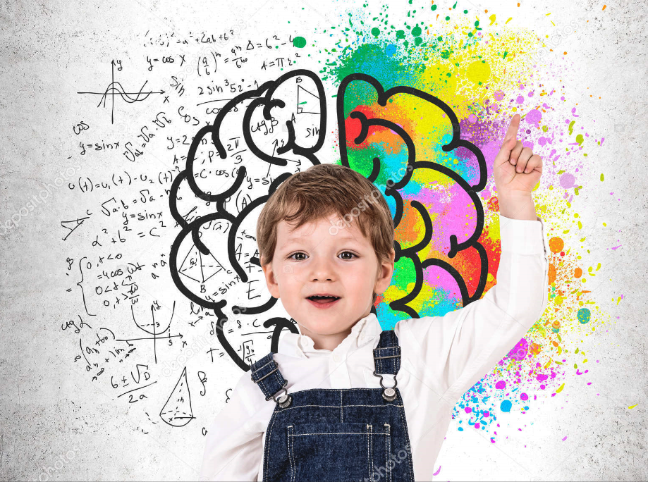
Типы характеров одарённых детей
1-й тип- подвижный, веселый, коммуникабельный, открытый, с хорошим речевым развитием, лидер, фантазер.
2-й тип - замкнутый, тихий, размышляющий,
застенчивый, пугливый.

Slide 16
Методики выявления одарённости
Среди наиболее известных методов измерения интеллекта можно отметить следующие:
а) шкала интеллекта Станфорд – Бине, предназначенная для тестирования детей начиная с 2-летнего возраста; б) Векслеровская шкала интеллекта и различные варианты этого теста предназначены для тестирования не только детей, но и взрослых; в) шкала детских способностей Маккарти предназначена для тестирования детей в возрасте от 2,5 до 8,5 года (дается обобщенная оценка и 5 субоценок для вербальных, перцептивных, вычислительных, моторных способностей и памяти); г) тест когнитивных способностей, разработанный Р.Э.Торндайком и Е.Хаген, дает три оценки (вербальная, невербальная и количественная), он широко используется при выявлении детей, которые должны заниматься по
специальной программе для одаренных.

Slide 17
Наиболее популярными при оценивании академической одарённости являются следующие тесты:
а) общий тест основных умений, оценивающий базовые навыки в чтении, орфографии, математике и др. б) Айовский тест основных умений, оценивающий словарный запас, успешность в чтении, языковые навыки; в) Станфорский тест достижений, предусматривающий оценку знаний и навыков ребенка в математике, естествознании, в понимании устной речи; г) Калифорнийский тест достижений, оценивающий успешность в чтении, словарный запас, понятливость, математические способности.

Slide 18
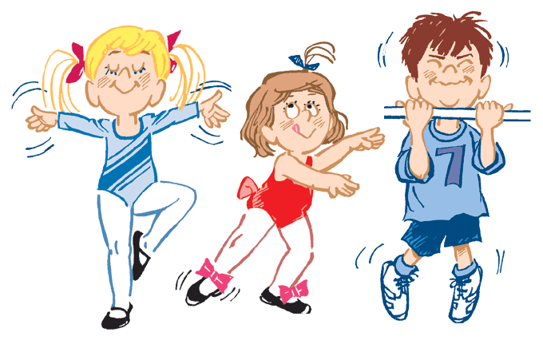
Среди наиболее известных зарубежных психомоторных тестов выделяют следующие:
Тест Пурдве предназначен для оценки непрерывно-двигательных способностей, где оцениваются направленность реакций, непрерывно-двигательная координация. Тест ловкости манипулирования с мелкими предметами Крауфорда. Тест на основные двигательные навыки Д.Арнхейма и У.Синклера направлен на оценку способностей ребенка координировать работу глаз и рук, координировать или регулировать движения разной амплитуды. Тест на зрительно-двигательную координацию К.Берри состоит в том, чтобы ребенок воспроизвел 24 рисунка, сложность которых постепенно возрастает.

Slide 19
Система деятельности по организации работы с одарёнными детьми в ДОУ строится следующим образом:
Выявление одаренных детей.
Психолого-педагогическое сопровождение одаренных дошкольников, которое предполагает:
Составление индивидуального маршрута развития;
Создание комфортной развивающей среды;
Осуществление психолого-педагогического просвещения родителей на тему одаренности;
Помощь одаренным дошкольникам в самореализации их творческой направленности: индивидуальные творческие задания;
Организация проектной деятельности;
Участие в интеллектуальных играх, конкурсах исследовательских работ.
3. Контроль над развитием познавательной деятельности детей.
4. Поощрение одаренных детей.
5. Работа с родителями одаренных детей.

Slide 20
Одаренность - конечно дар,
Богом данный, данный свыше.
Одаренность – это огонь,
Не гаси, поддержи его, слышишь.
Одаренность – пытливый ум,
Почемучка еще с пеленок.
Одаренный - философ и шут,
В общем, трудный еще ребенок.
Спасибо за внимание!!!

